Slide 1
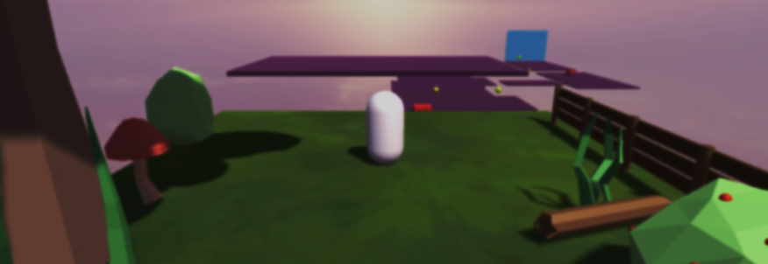
Implementarea unui joc video 3D dedicat în Unity
Coordonator: Conf. univ. dr. ing. Mironela Pîrnău Absolventă: Anda-Iulia Brătășanu

Slide 2
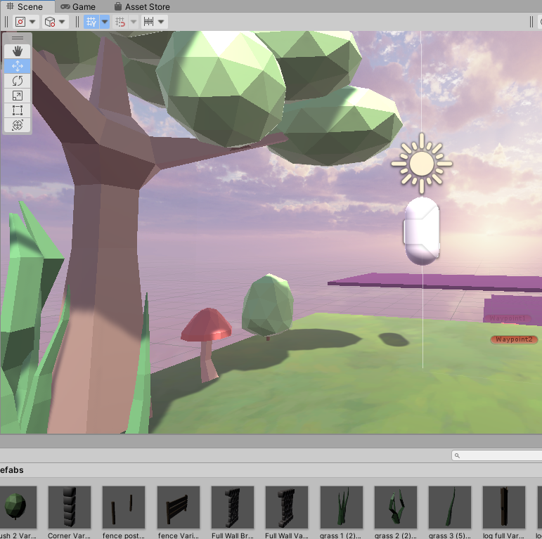
Cuprinsul lucrării
1. Introducere
2. Tehnologii Utilizate
3. Designul Jocului
4. Etapele Procesului de Lucru
5. Verificarea Aplicației
6. Concluzii

Slide 3
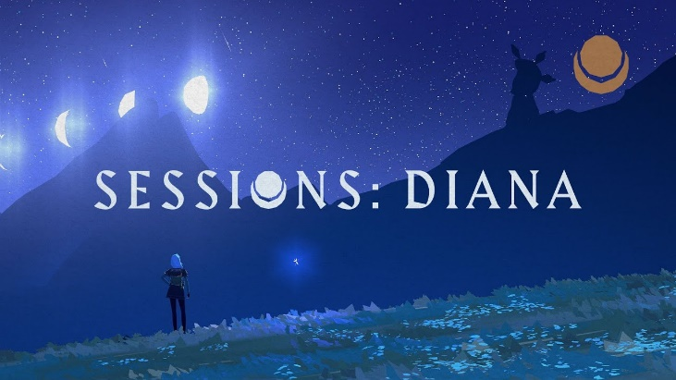
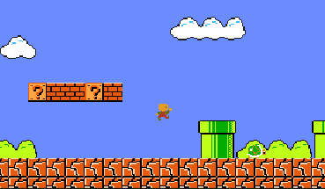
Obiective, probleme formulate, stadiul actual al tematicii abordate
Obiective:
crearea unui joc de supraviețuire 3D în Unity
îmbinarea mecanicilor unui joc cu atmosferă relaxantă
Probleme formulate:
implementarea mecanicilor de joc
crearea unei atmosfere relaxante în contextul unui joc de supraviețuire
Stadiul actual:
jocul a fost implementat cu succes folosind Unity și Visual Studio
analiza tendințelor curente în designul de jocuri

Slide 4
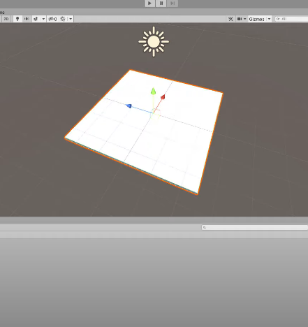

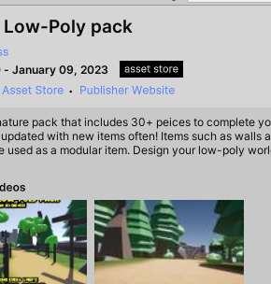
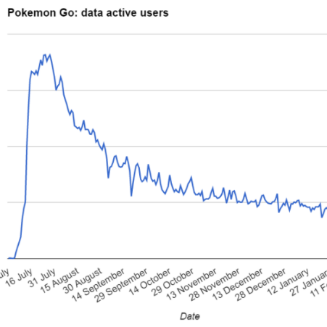
Contribuția și rezultatele obținute
Contribuția personală:
implementarea unui joc 3D
crearea unei atmosfere liniștitoare
studiul tendințelor curente în designul jocurilor

Slide 5
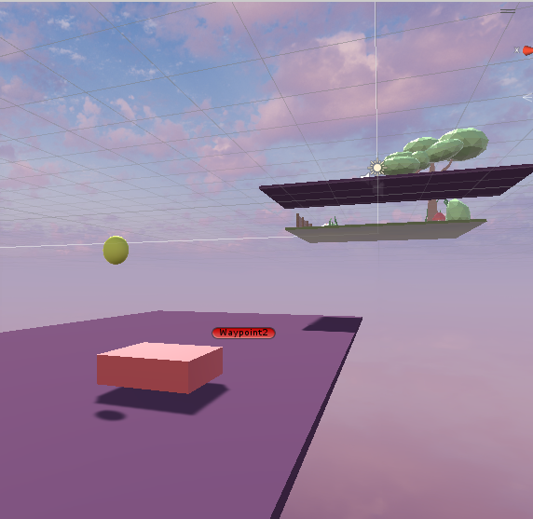
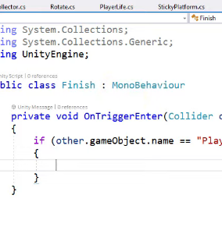
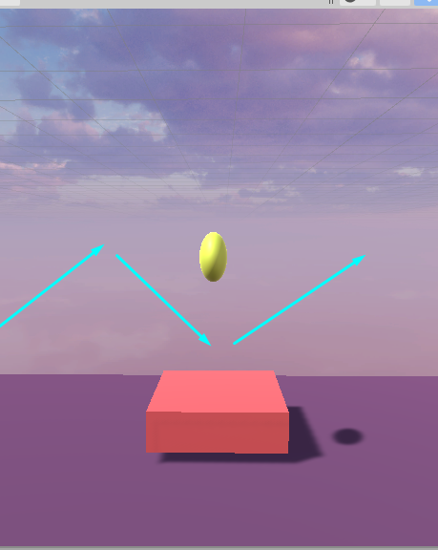
Rezultatele obținute:
joc funcțional cu mecanici inspirate din Mario
crearea unui spatiu de relaxare pentru jucători
înțelegerea și aplicarea tendințelor în designul jocului

Slide 6


Implementarea aplicației
Tehnologii utilizate:
Unity
Visual Studio

Slide 7
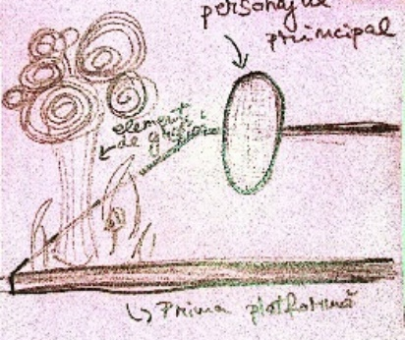
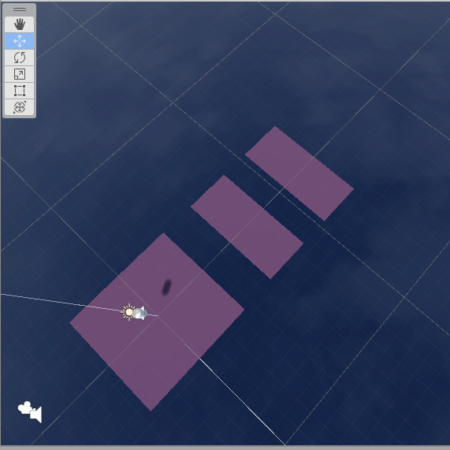
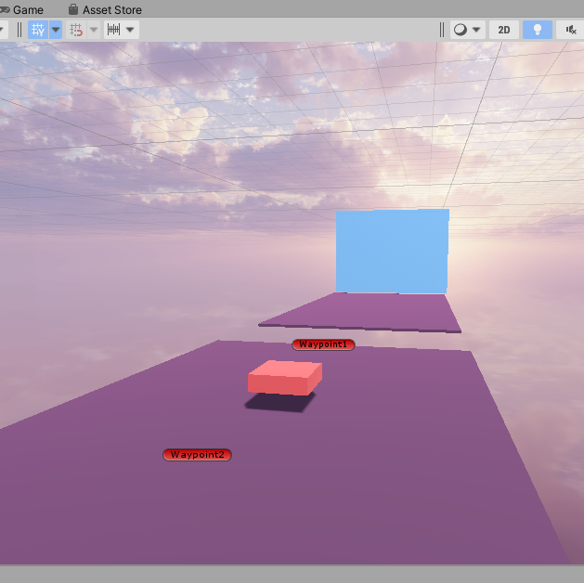
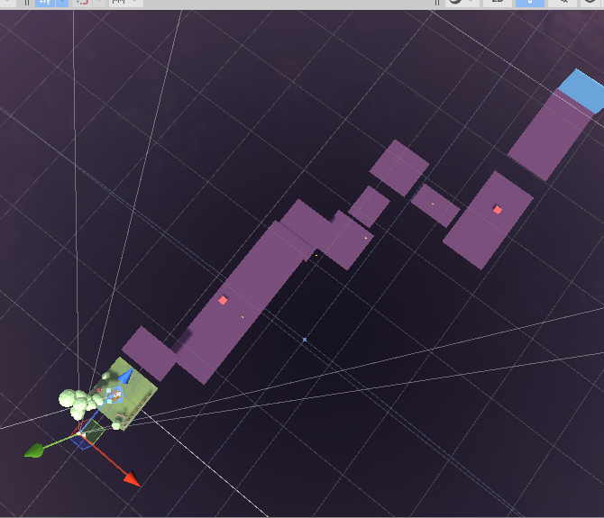
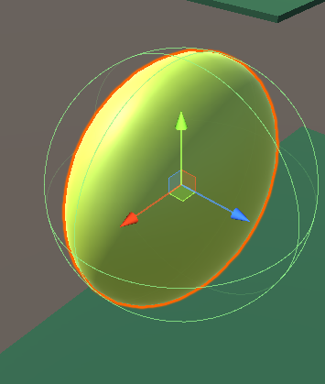
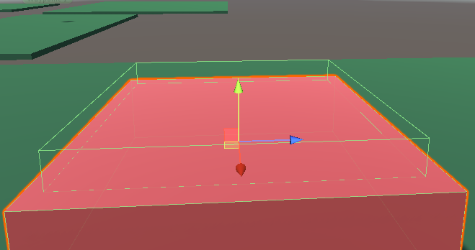
Designul jocului
mecanici de joc
designul nivelelor

Slide 8
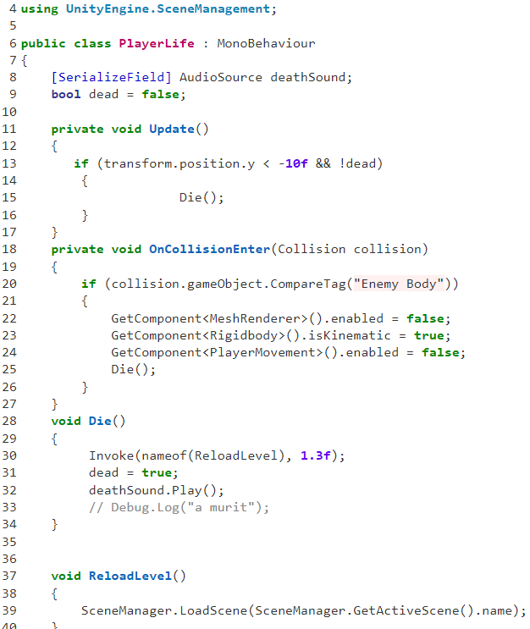
Etapele procesului de lucru:
Implementarea mecanicilor de joc
legile fizicii
mișcarea caracterului
platforme mișcatoare
inamici
sistemul de viata si moarte
colectarea obiectelor
Adăugarea sunetelor și a muzicii
Crearea elementelor vizuale

Slide 9
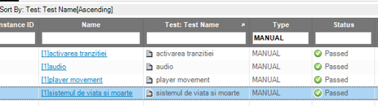
Verificarea aplicației
testarea funcționalității jocului
verificarea mecanicilor de joc

Slide 10
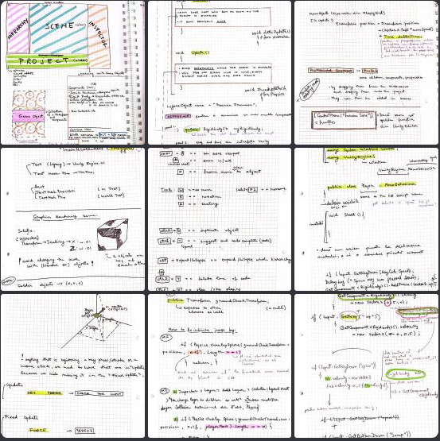
Concluzii
Am reușit să combin cu succes mecanicile unui joc de supraviețuire cu o atmosferă liniștitoare.
Jocul implementat poate servi ca un spațiu de relaxare pentru utilizatori, oferindu-le o evadare de la problemele zilnice.
Studiul tendințelor actuale din designul de jocuri m-a ajutat să creez un joc modern și atractiv.

